Slide 1
EE136IU • CAPSTONE MINI-PROJECT
8 MODULATIONS
Data Augmentation &
Noise Resilience
for Low-SNR Automatic Modulation Classification
A controlled, paired evaluation across five training seeds
21,480
unique I/Q bursts
Team: [Tên A] · [Tên B] · [Tên C]
15 SNR levels · 5 seeds
12-minute defense
Notes:
0:20 — Nhóm em nghiên cứu data augmentation cho nhận dạng điều chế ở SNR thấp. Trọng tâm là một phép so sánh có kiểm soát để xác định augmentation có thực sự giúp hay không.

Slide 2
01 · PROBLEM
AMC becomes difficult at low SNR
One burst in, one modulation label out — under severe noise
01
INPUT
02
TASK
03
CHALLENGE
I/Q burst
8 classes
−10 to +2 dB
Tensor [2, 128]
PSK · QAM · PAM · FSK
Noise masks class structure
RESEARCH QUESTION
Can physically motivated augmentation improve low-SNR classification?
EE136: Machine Learning for Wireless Communications
Slide 2 of 12
Notes:
0:45 — AMC nhận một burst I/Q kích thước 2 nhân 128 và dự đoán một trong tám loại điều chế. Ở SNR thấp, noise làm các lớp chồng lấn mạnh. Vì vậy nhóm hỏi liệu các biến đổi có ý nghĩa vật lý khi train có cải thiện vùng −10 đến +2 dB hay không.

Slide 3
01 · OBJECTIVE
Three questions, one locked evaluation protocol
The test set is not used for transform or checkpoint selection
01
Does augmentation help?
Measure low-SNR accuracy.
SELECTION FLOW
Frozen train
Fit all candidates
02
Which transform wins?
Ablate phase, noise, shift, scale and full.
Frozen validation
Select transform + checkpoint
03
Is the gain stable?
Frozen test
Final comparison only
Repeat with five paired training seeds.
EE136: Machine Learning for Wireless Communications
Slide 3 of 12
Notes:
0:30 — Ba câu hỏi là: augmentation có giúp low-SNR không, transform nào tốt nhất, và kết quả có ổn định qua nhiều seed không. Cấu hình chỉ được chọn trên validation; test set chỉ được dùng sau khi lựa chọn đã khóa.

Slide 4
02 · DATA
Dataset and signal model
Frozen partitions, independent RNG streams and per-burst RMS normalization
UNIQUE BURSTS
CLASSES
SNR GRID
FROZEN SPLIT
21,480
8
15 levels
12.6k · 2.9k · 6k
0 exact duplicates
BPSK → GFSK
−10, −8, …, +18 dB
train / val / test
SIGNAL PIPELINE
Symbols
Pulse / frequency
shaping
Random initial
phase
Complex
AWGN
[I, Q]
RMS
normalize
RMS = √mean(I² + Q²)
Synthetic benchmark — not a full real-world RF channel model
EE136: Machine Learning for Wireless Communications
Slide 4 of 12
Notes:
1:10 — Dataset gồm 21,480 burst, tám lớp và 15 mức SNR, được chia cố định thành train, validation và test. Không có exact duplicate giữa các mẫu. Pipeline sinh tín hiệu thêm random initial phase và AWGN, sau đó chuẩn hóa RMS theo từng burst. Tuy nhiên đây vẫn là dữ liệu synthetic, chưa đại diện đầy đủ cho kênh RF thực.

Slide 5
03 · EXPERIMENT
Leakage-free paired comparison
Within each seed, baseline and augmented training differ only by augmentation
SEEDS 42–46
Baseline
Same initial
weights
Same shuffle +
hyperparameters
Validation
selects
Test
once
Augmented
NO TEST LEAKAGE
PAIRED RANDOMNESS
MULTI-SEED REPORT
Transform and checkpoint are chosen on validation.
Initial weights and batch order are matched.
Mean ± sample SD across five training seeds.
EE136: Machine Learning for Wireless Communications
Slide 5 of 12
Notes:
1:10 — Với mỗi seed từ 42 đến 46, baseline và augmented model dùng cùng initial weights, shuffle, kiến trúc và hyperparameters. Validation chọn checkpoint; test không tham gia model selection. Thiết kế paired này giúp phần chênh lệch phản ánh augmentation thay vì khác biệt ngẫu nhiên giữa hai lần train.

Slide 6
03 · AUGMENTATION
Four physically motivated candidates
Each transform is ablated before considering the full combination
PHASE ROTATION
p = 0.50
ADDED AWGN
p = 0.40
s′[n] = s[n]eʲᶿ
Constant phase offset
ΔSNR ∈ [0, 6] dB
Randomly lower SNR
CIRCULAR SHIFT
p = 0.40
AMPLITUDE SCALE
p = 0.30
Δn ∈ [−8, +8]
Approx. timing mismatch
α ∈ [0.85, 1.15]
Common gain change
Important: constant phase offset ≠ CFO — CFO produces a phase ramp over time.
EE136: Machine Learning for Wireless Communications
Slide 6 of 12
Notes:
0:55 — Nhóm khảo sát phase rotation, thêm AWGN, circular shift và amplitude scaling, cả riêng lẻ lẫn kết hợp. Lưu ý phase rotation dùng một góc hằng cho toàn burst; nó không phải CFO, vì CFO tạo phase ramp theo thời gian.

Slide 7
04 · MODEL
Same CNN, same training recipe
Only the training input pipeline changes between configurations
INPUT
CONV 1
CONV 2
CONV 3
POOL
HEAD
2 × 128
64 · k7
128 · k5
256 · k3
Adaptive
128 → 8
TRAINABLE PARAMETERS
OPTIMIZER
TRAINING
175,432
Adam · 10⁻³
25 epochs
Identical architecture
weight decay 10⁻⁴
batch 64 · cosine schedule
Checkpoint metric: mean validation accuracy at −10 … +2 dB
EE136: Machine Learning for Wireless Communications
Slide 7 of 12
Notes:
0:45 — Mọi cấu hình dùng cùng CNN 1D gồm 175,432 tham số, Adam và 25 epoch; chỉ dữ liệu đầu vào lúc train thay đổi. Checkpoint được chọn theo mean validation accuracy trong vùng −10 đến +2 dB, đúng với mục tiêu của đề tài.

Slide 8
05 · VALIDATION
Ablation selects phase-only
Mean low-SNR validation accuracy across five training seeds
Phase only
50.73%
Noise only
50.57%
Full augmentation
49.42%
Shift only
48.02%
Baseline
47.80%
Scale only
47.37%
Only +0.16 pp vs noise-only — do not overclaim transform superiority.
LOCK phase_only BEFORE TEST
EE136: Machine Learning for Wireless Communications
Slide 8 of 12
Notes:
1:00 — Trên validation, phase-only cao nhất với 50.73%, nên được khóa trước khi mở test. Tuy nhiên nó chỉ hơn noise-only 0.16 điểm phần trăm; vì vậy chưa thể kết luận phase rotation về bản chất tốt hơn noise augmentation.

Slide 9
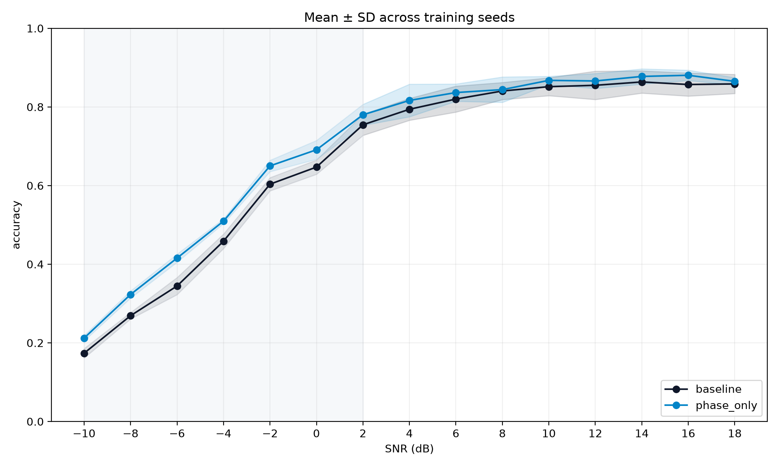
06 · FINAL TEST
The largest gain is in the target low-SNR region
Frozen test set · mean across five paired seeds; error bands show sample SD
PRIMARY METRICS
baseline
phase-only
Global accuracy
66.60%
+2.96 pp
69.56%
Global Macro-F1
65.75%
+3.20 pp
68.96%
Low-SNR accuracy
46.44%
+4.72 pp
51.16%
−8 dB
+5.40 pp
−4 dB
+5.10 pp
+4 dB
+2.25 pp
Gain is strongest where checkpoint selection was optimized.
EE136: Machine Learning for Wireless Communications
Slide 9 of 12
Notes:
1:20 — Ba cặp thanh cho thấy phase-only đều tăng global accuracy, Macro-F1 và low-SNR accuracy; mức tăng lớn nhất là 4.72 điểm trong đúng vùng mục tiêu. Đường accuracy theo SNR cho thấy gain tập trung ở vùng thấp: khoảng 5.4 điểm tại −8 dB và 5.1 điểm tại −4 dB, rồi thu hẹp còn 2.25 điểm ở +4 dB. Global-accuracy gain vẫn dương ở cả năm seed.

Slide 10
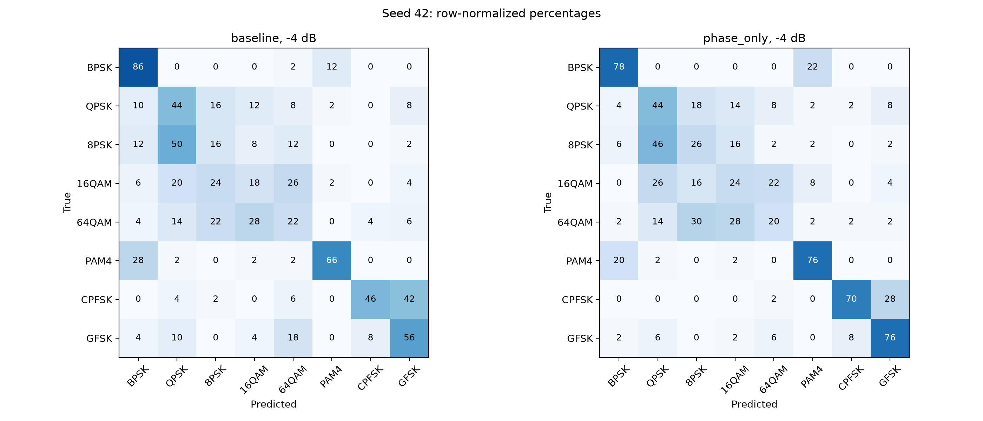
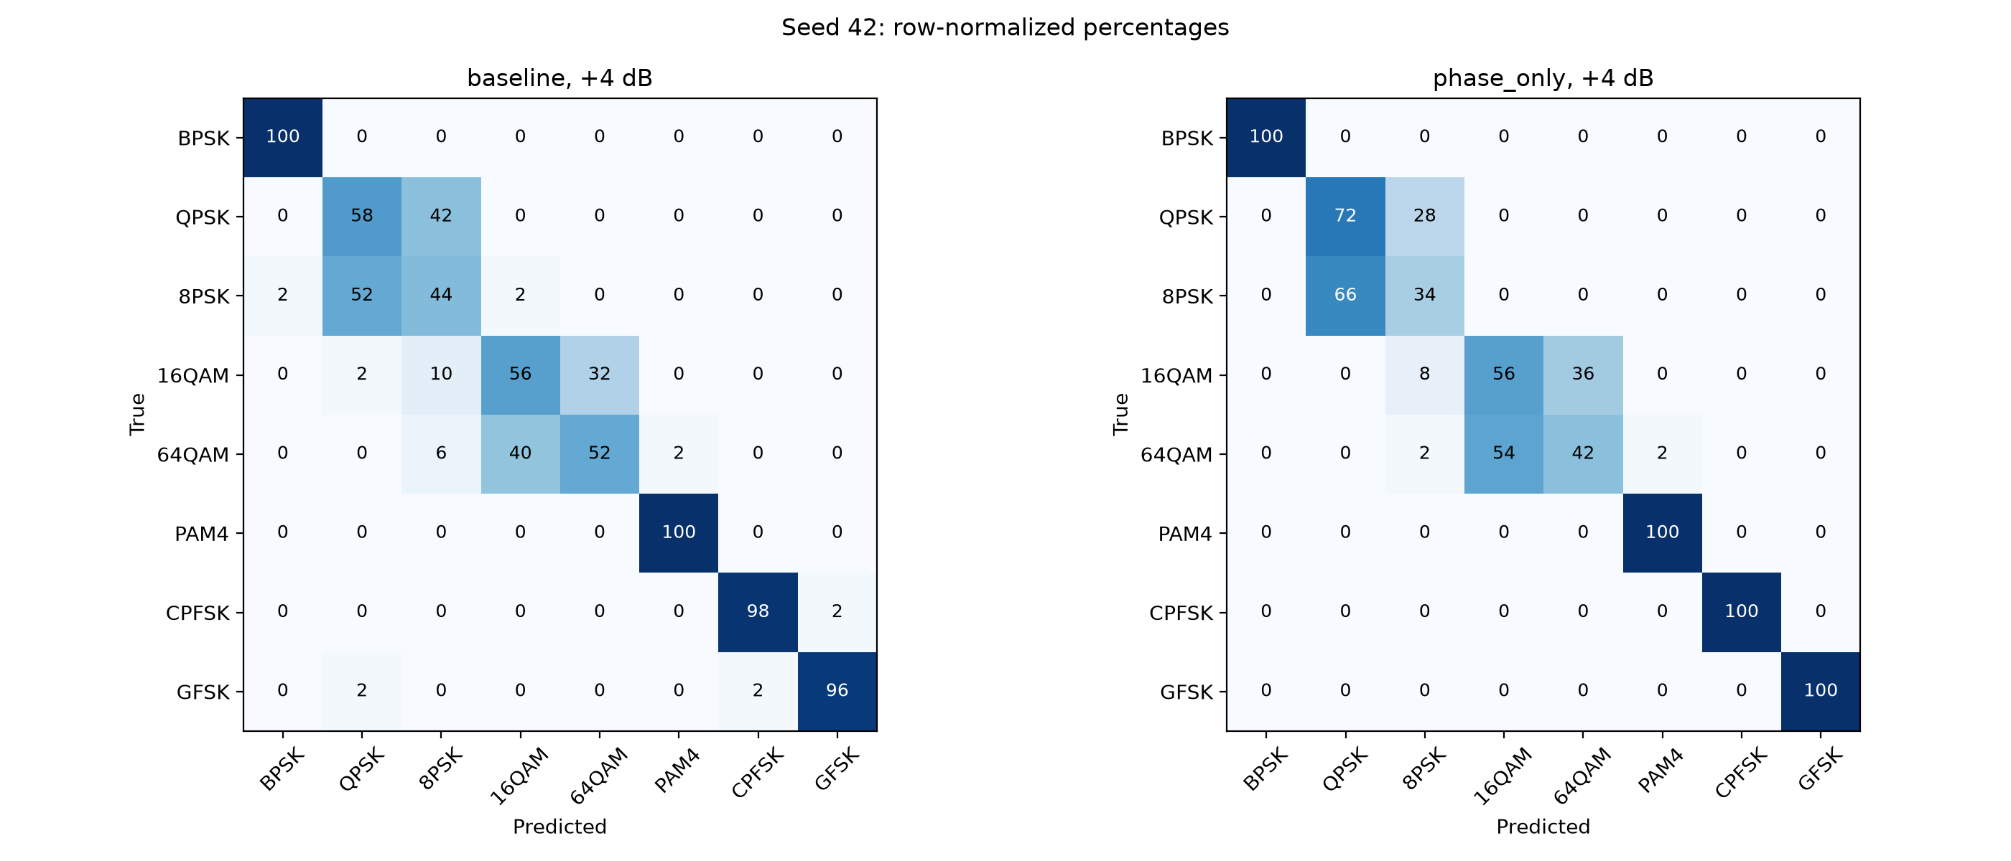
06 · ANALYSIS
Confusion improves — but not uniformly
Row-normalized confusion matrices for seed 42 at low and moderate SNR
−4 dB: FSK RECOVERS
+4 dB: EASY CLASSES SATURATE
TRADE-OFF REMAINS
CPFSK 46→70 · GFSK 56→76
BPSK, PAM4, CPFSK, GFSK reach 100%
QPSK 58→72, but 8PSK 44→34 and 64QAM 52→42
EE136: Machine Learning for Wireless Communications
Slide 10 of 12
Notes:
1:05 — Confusion matrix giúp thấy augmentation không cải thiện đồng đều. Ở −4 dB, CPFSK tăng từ 46 lên 70%, GFSK từ 56 lên 76% và PAM4 cũng tốt hơn. Ở +4 dB, các lớp BPSK, PAM4 và FSK gần như bão hòa. Tuy nhiên lỗi được phân phối lại: QPSK tăng từ 58 lên 72%, trong khi 8PSK giảm 44 xuống 34% và 64QAM giảm 52 xuống 42%. Vì vậy kết luận đúng là hiệu năng tổng thể tăng, không phải mọi class đều tăng.

Slide 11
07 · DEMO
Interactive model comparison
Fixed checkpoint, reproducible burst and controllable constant phase offset
Low-SNR AMC Explorer
1
Seed 42 + phase_only
Training seed
42
BASELINE
2
16QAM at −4 dB
Configuration
phase_only
64QAM
Modulation
16QAM
3
Rotate 0° → 90°
PHASE-ONLY
SNR
−4 dB
16QAM
4
Compare predictions
Phase offset
90°
Illustrative burst — not benchmark evidence
Fail-safe: switch to 30–45 s video after 10 s
EE136: Machine Learning for Wireless Communications
Slide 11 of 12
Notes:
1:00 — Training seed chọn checkpoint; burst seed chỉ tái tạo mẫu demo. Phase offset xoay toàn bộ constellation bằng một góc hằng, không mô phỏng CFO. Demo này chỉ minh họa hành vi model; kết luận vẫn dựa trên 6,000 test burst và năm seed.

Slide 12
08 · CONCLUSION
A precise claim — and clear limits
Validation-selected phase augmentation helps on this frozen synthetic benchmark
WHAT WE CAN CLAIM
WHAT WE CANNOT CLAIM
Leakage-free paired protocol
×
Resistance to CFO
Validation selected phase_only
×
Robustness to fading / multipath
+4.72 pp low-SNR accuracy
×
Generalization to real RF hardware
Positive global gain in all 5 seeds
×
Stable SNR80 gain across seeds
NEXT: richer channels · multiple dataset seeds · over-the-air RF data
EE136: Machine Learning for Wireless Communications
Slide 12 of 12
Notes:
1:00 — Kết luận có thể bảo vệ là phase-only, sau khi được chọn bằng validation, cải thiện low-SNR accuracy 4.72 điểm trên frozen synthetic benchmark. Kết quả chưa chứng minh khả năng chống CFO hay tổng quát hóa sang RF thực. Bước tiếp theo là thêm channel impairment, nhiều dataset seed và dữ liệu thu từ phần cứng.

Slide 13
APPENDIX A
What do seeds 42–46 mean?
Training variability, not five independent datasets
INITIALIZATION
DROPOUT
Controls model weight initialization.
Controls stochastic masking during training.
SHUFFLE
PAIRING
Controls mini-batch order.
Baseline and augmentation share the same seed conditions.
Mean ± SD across seeds estimates training randomness on one frozen dataset.
EE136: Machine Learning for Wireless Communications
Appendix A

Slide 14
APPENDIX B
Constant phase offset is not CFO
The project ablates only a burst-wide constant rotation
CONSTANT PHASE OFFSET
CARRIER FREQUENCY OFFSET
s′[n] = s[n]eʲᶿ
s′[n] = s[n]eʲ⁽²πΔfnTs+θ₀⁾
Same angle θ for the entire burst
Angle changes with n → phase ramp
Therefore: no claim of CFO robustness.
EE136: Machine Learning for Wireless Communications
Appendix B

Slide 15
APPENDIX C
SNR80 is a secondary, unstable metric
First upward 80% crossing with linear interpolation
MEAN GAIN
ACROSS-SEED SD
WORST SEED
+1.37 dB
2.18 dB
−1.60 dB
phase-only vs baseline
large relative dispersion
one negative result
No smoothing
No extrapolation
First upward crossing
Curves may be non-monotonic
Primary conclusion relies on accuracy and Macro-F1, not SNR80 alone.
EE136: Machine Learning for Wireless Communications
Appendix C

Slide 16
APPENDIX D
Reproducibility artifacts
Every reported result maps to a stored artifact
DATASET
data/frozen_v2/manifest.json
TRAINING
runs/ablation/seed_*/
METRICS
results/final_phase/benchmark_results.json
PREDICTIONS
results/final_phase/predictions.npz
PLOTS
results/final_phase/plots/
TESTS
tests/test_pipeline.py
Frozen data + stored checkpoints + deterministic evaluation
EE136: Machine Learning for Wireless Communications
Appendix D

